Slide 1
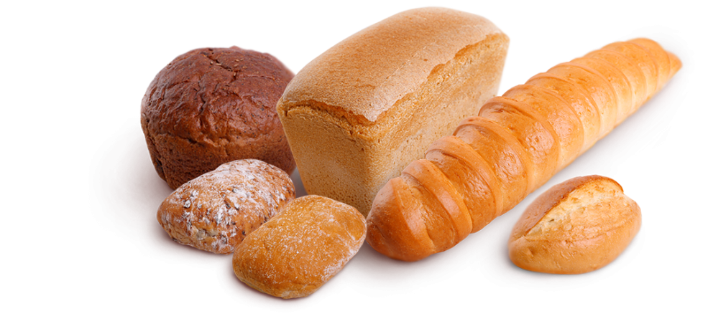
Портрет слова ХЛЕБ
выполнила
ученица 8 класса Б
МАОУ СОШ №22
г. Тамбов
Кудрина Маргарита

Slide 2
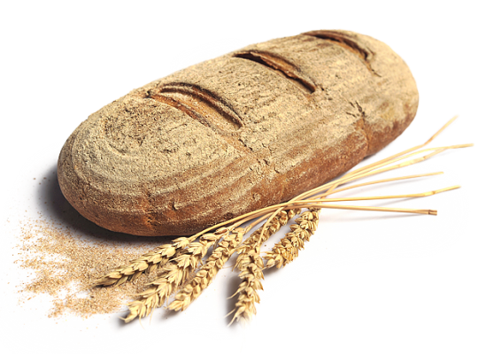
АКТУАЛЬНОСТЬ
Мы знаем слово хлеб буквально с рождения.
Но мы не знаем об этом слове практически ничего, поэтому нам необходимо познакомиться с этим словом поближе.
Люди, которые знают, как трудно растить хлеб, знают его древнейшую историю, понимают его истинную цену и поэтому берегут его.

Slide 3
ЦЕЛЬ
сбор информации о слове хлеб, используя словари и научную литературу
ЗАДАЧИ
изучить этимологию, лексику, морфологию, фонетику слова хлеб;
узнать об употреблении этого слова в пословицах, поговорках и фразеологизмах;
узнать об особенности употребления слова хлеб в художественной литературе, фольклоре, культуре и религии.

Slide 4
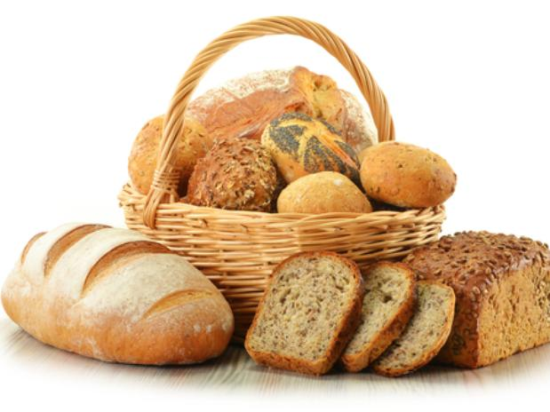
ГИПОТЕЗА
Собрав достаточно информации о слове хлеб и изучив подробно ее, мы узнаем больше об этом слове и сможем употреблять его в речи, не задумываясь о том, что это за слово и откуда оно к нам пришло.

Slide 5
МЕТОДЫ ИСЛЕДОВАНИЯ
изучение
наблюдение
анкетирование
синтез
классификация
анализ

Slide 6
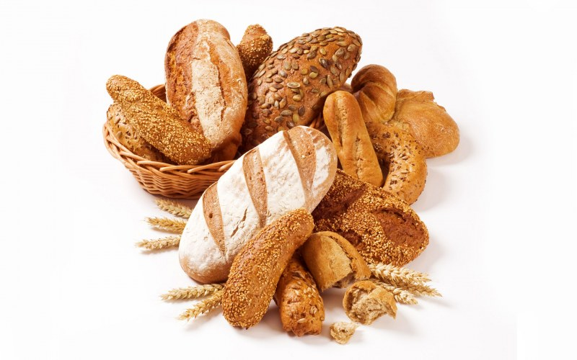
ПРЕДПОЛАГАЕМЫЙ ПРОДУКТ ПРОЕКТА
Мини-словарь
слова «хлеб»

Slide 7
ЭТИМОЛОГИЯ
Согласно официальной версии, слово хлеб пришло в славянский из готского языка.
Готы - исчезнувшее германское племя, которое жило на территории нынешней Великой Русской Равнины. Славяне имели многочисленные контакты с готами. Но эта версия не единственная и не разделяется всеми. Дело в том, что согласно археологическим данным, славяне выращивали хлеб всегда, во все времена своей истории, следовательно, они не могли не иметь отдельного слова для обозначения хлеба. Возможно, слово хлеб в разных языках имеет общие индоевропейские корни.

Slide 8
ЛЕКСИЧЕСКОЕ ЗНАЧЕНИЕ
Новый толково-словообразовательный словарь русского языка. Автор Т. Ф. Ефремова.
Продукт, выпекаемый из муки. 2) Изделие из муки определенной формы (буханка, батон, каравай и т.п.). 3) Зерно, которое перемалывается в муку для выпечки таких изделий. 4) Растения на корню, из зерен которых изготавливаются мука и крупы; злаки. 5) а) Пропитание, пища. б) перен. Содержание, иждивение. 6) а) перен. Средства к существованию; заработок. б) Самое нужное, самое существенное для жизни. 7) перен. Основной пищевой продукт какой-л. страны, местности.

Slide 9
Толковый словарь под ред. C. И. Ожегова и Н.Ю.Шведовой
ХЛЕБ, -а, мн. хлебы, -ов и хлеба, -ов, м. I. ед. Пищевой продукт,выпекаемый из муки (во 2 энач.). Печеный х. Ржаной или черный х. Пшеничныйили белый х. Ломоть хлеба. Кусок хлеба (также перен.: о пропитании, пищевообще). 2. (мн. хлебы). Такой продукт в виде крупного выпеченного изделия. Круглый, высокий х. Ставить хлебы в печь. 3. ед. Плоды, семена злаков, размалываемые в муку (во 2 знач.). Сеять х. Сдана хлеба государству. X. -всему голова (поел.). 4. (мн. хлеба). Такие злаки. Урожай хлебов. Уборка хлебов комбайнами. X.

Slide 10
Хлеб. м. колосовые растенья с мучнистыми зернами, коими человек питается и коих посев и жатва основа сельского хозяйства; хлеб на ниве, в поле, хлеб на корню, хлеба мн. Озимые хлеба хорошо стоят, яровые плохи. Хлеб не снят еще, не сжат. Кочевники хлеба не сеют. Хлеба красуются, цветут. Хлеб — Божий дар. С этой земли снято два хлеба, два года сряду, озимый и яровой.

Slide 11
СКЛОНЕНИЕ
И.п. (кто, что?) хлеб хлеба
Р.п. (кого, чего?) хлеба хлебов
Д.п. (кому, чему?) хлебу хлебам
В.п. (кого, что?) хлеб хлеба
Т.п. (кем, чем?) хлебом хлебами
П.п. (о ком, о чём?) хлебе хлебах

Slide 12
ФОНЕТИЧЕСКИЙ РАЗБОР
хлеб – [х л’ э п]
х – [x] – согл., гл. неп., тв. пар.
л – [л’] – согл., сонор., мяг. пар.
е – [э] – гл., удар.
б – [п] – согл., гл. пар., тв. пар.
4 б., 4 зв.

Slide 13
СИНОНИМЫ
заработок, пища; зерно; черняшка, черный хлеб, средства, артос, кулич, булка, гренок, паляница, печево, чурек, хлебушек, хлебушко, доходы, ржаник, ржаной хлеб, пшеничный хлеб, средства к существованию, маца, хлебец, черемуха, чернушка, чернуха, житник, жито, белый хлеб, черняга, беляшка, плетенка, каравай, всему голова, пропитание, валок, лаваш, ситник, еда, калач

Slide 14
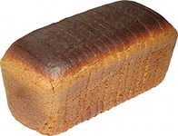
ПОСЛОВИЦЫ и ПОГОВОРКИ
Хлеб всему голова.
Хлеб да вода – богатырская еда.
Хлеб да пирог и во сне добро.
Хлеб-соль не бранится (не бранит). Боронись хлебом-солью.
Хлебом сыты, хлебом (т. е. вином) и пьяны.
Хлебушка калачу дедушка (ржаной пшеничному).

Slide 15
ФРАЗЕОЛОГИЗМЫ
Хлеб насущный
(то, что является необходимым условием для существования жизни)
Хлеб-соль
(гостеприимство, радушие)

Slide 16
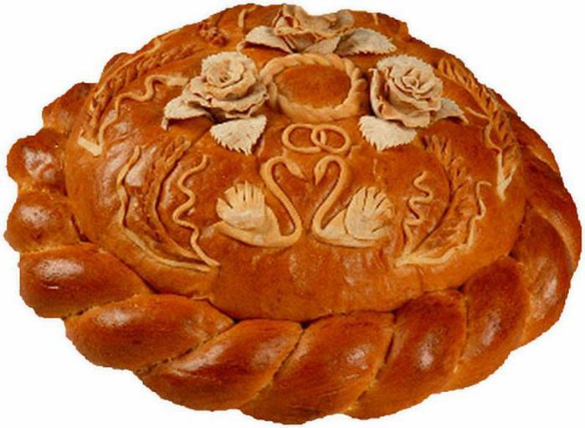
КУЛЬТУРА и РЕЛИГИЯ
Являясь основой питания многих народов, хлеб рассматривается как источник жизни и символ труда.
Согласно славянскому обычаю гостеприимства, круглый хлеб с солонкой посередине («хлеб-соль») преподносят на расшитом полотенце — рушнике.
В русском языке имеется множество пословиц и поговорок связанных с хлебом: «Хлеб — всему голова», «Будет хлеб — будет и песня».

Slide 17
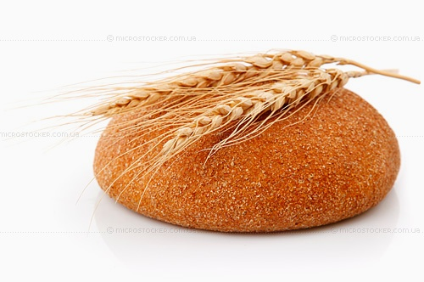
КУЛЬТУРА и РЕЛИГИЯ
В христианстве хлеб играет центральную роль в таинстве Святого Причастия, пресуществляясь во время Евхаристии в Тело Христово. В иудаизме пресный (то есть изготовленный без дрожжей) хлеб употребляется на Пасху, праздник исхода из Египта.
Согласно христианскому богословию, оба обычая тесно связаны между собой, так как именно во время празднования еврейской пасхи, на Тайной Вечере, Христос преломил хлеб, положив тем самым начало таинству Евхаристии.

Slide 18
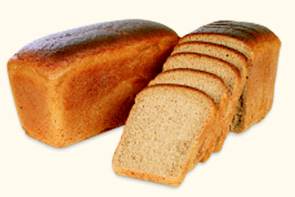
КУЛЬТУРА и РЕЛИГИЯ
У народов Средней Азии хлеб и хлебопродукты высоко ценятся. Если гость торопится и не может пообедать с хозяевами то ему дают отведать хлеба. Считается кощунством бросать хлеб на мусор или на землю. Также считается недопустимым лгать если на достархане лежит хлеб.
В прошлом хлеб часто использовался в политических лозунгах: древние римляне требовали «хлеба и зрелищ»; в первые годы СССР был популярен лозунг: «Даёшь хлеб!».

Slide 19
РУССКИЙ ФОЛЬКЛОР
Хлеб всегда играл огромную роль в жизни русского человека, поэтому в нашем фольклоре всегда было множество пословиц, поговорок, примет, песен, связанных с ним. Не случайно в сборниках народного творчества произведениям о хлебе зачастую отводится целый раздел.
Во все времена люди отдавали дань важности хлеба в своей жизни, считали его даром Божьим и практически живым существом. Про него говорили: «Хлеб всему голова», «Любая пища приедается, хлеб никогда», «Хлеб везде хорош – и у нас и за морем», «Хлеба край – и под елью рай, хлеба ни куска – и в полатях возьмет тоска». Хлеб никогда не выбрасывали – из зачерствевших корок сушили сухари, крошки сметали со стола и отдавали птицам или животным.

Slide 20
РУССКИЙ ФОЛЬКЛОР
На Руси существовало множество примет, связанных с хлебом.
Не разрешалось, чтобы один человек доедал хлеб за другим – заберешь его счастье и силу.
Нельзя есть за спиной другого человека – тоже съешь его силу.
Дашь во время еды хлеб со стола собакам – постигнет бедность.
Самым большим грехом на Руси считалось уронить хотя бы одну крошку хлеба, еще большим – растоптать эту крошку ногами.
Люди, преломившие хлеб, становятся друзьями на всю жизнь.
Принимая хлеб соль на рушнике, хлеб следует поцеловать.

Slide 21
РУССКИЙ ФОЛЬКЛОР
Каравай хлеба всегда был символом семьи (именно отсюда пошло выражение «отрезанный ломоть» - человек, который навсегда покинул отчий дом и оторвался от близких родственников). Поэтому когда при выпечке хлеба он отслаивался или разламывался, это считалось предвестником раздора в семье или дальней поездки одного из ее членов.
И напоследок вспомним еще одну народную мудрость: «Хоть по-старому, хоть по-новому, а без хлеба ни прожить». Действительно, все в жизни проходит и меняется, но такие извечные и простые ценности, как хлеб, всегда остаются с нами.

Slide 22
ХУДОЖЕСТВЕННАЯ ЛИТЕРАТУРА
1. Благинина Е. «Песенка о колоске»
2. Дацкевич В. «От зерна до каравая»
3. Емельянова Е. «Расскажите детям о хлебе»
4. Михалевская: «Большая хрестоматия для дошкольников»
5. Сборник «Делу время, а потехе час» Некрасов Н. , стих «Колосья»
6. "Котик - золотой лобик" - белорусская народная сказка
7. "Легкий хлеб" - белорусская сказка
8. "Колобок" - руссккая народная сказка
9. "Хлебороб" - украинская народная сказка
10. "Колосок" - украинская народная сказка

Slide 23
ХУДОЖЕСТВЕННАЯ ЛИТЕРАТУРА
11. Легенда о том, как появился хлеб или сказка о волшебном зернышке
12. Пришвин М. "Лисичкин хлеб"
13. Паустовский К. "Теплый хлеб"
14. Яковлев Ю. "Цветок хлеба"
15. Г. Х. Андерсен "Девочка, которая наступила на хлеб"
16. Биссет Д. "Про лужу и булочку с изюмом"
17. Усович Е. "Чудесные пряники"
18. Крутогоров Ю. "Дождь из семян"
19. Кон Л. из книги "О растениях"
20. Тайц Я. "Все здесь"

Slide 24
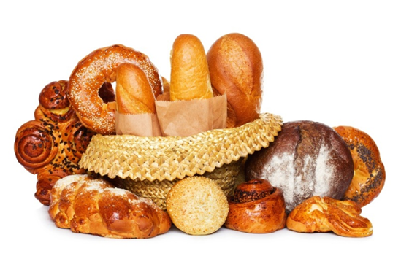
ВЫВОДЫ и ЗАКЛЮЧЕНИЯ
Благодаря этому проекту, мы пополнили свой лексикон, узнав об этимологии, фонетике, лексике слова хлеб.
Для нас открылось много нового и интересного. Мы узнали о русском фольклоре, о художественных произведениях, связанных с хлебом.

Slide 25
ИСТОЧНИКИ ИНФОРМАЦИИ
http://prokhleb.ru/index.php?option=com_content&task=view&id=83&Itemid=5
http://poiskslov.com/word/%D1%85%D0%BB%D0%B5%D0%B1/
http://www.reright.ru/analysis/687645~%D1%85%D0%BB%D0%B5%D0%B1.html
https://ru.wikipedia.org/wiki/%D5%EB%E5%E1

